Slide 1
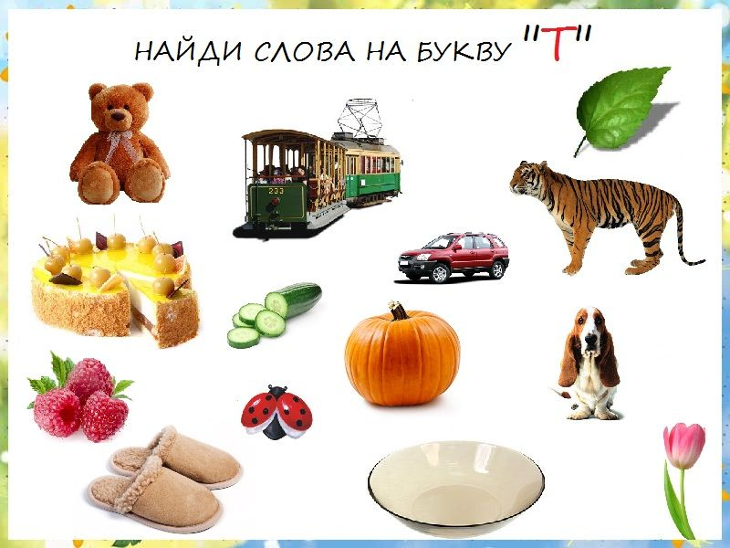

Slide 2
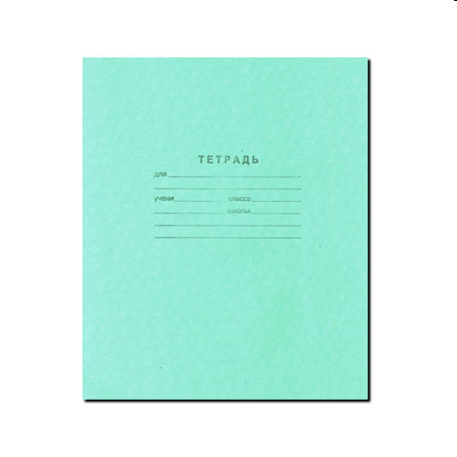
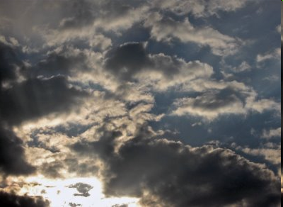

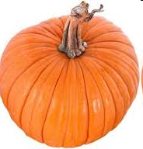
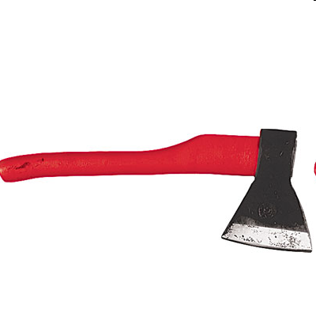
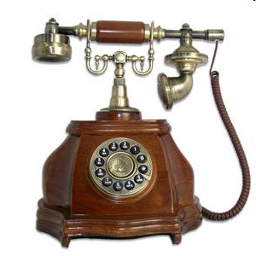
[т][т’]

Slide 3
[т]
[т’]

Slide 4
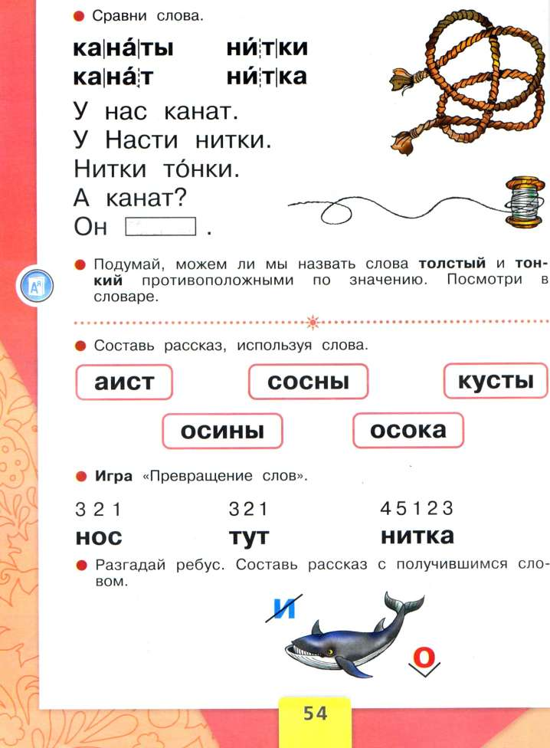

Т
нит - ка
нит - ки
Т
ка - нат
т
ка - на -ты

Slide 5
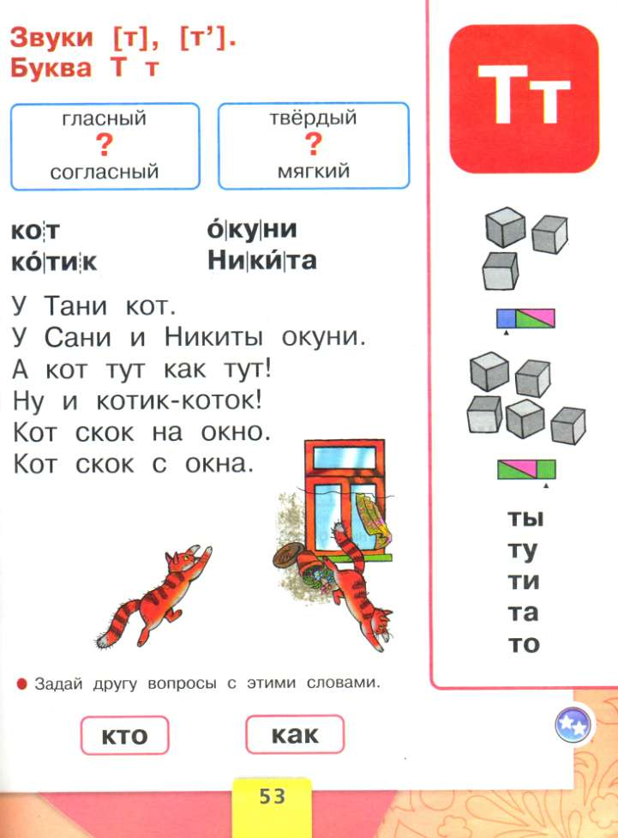

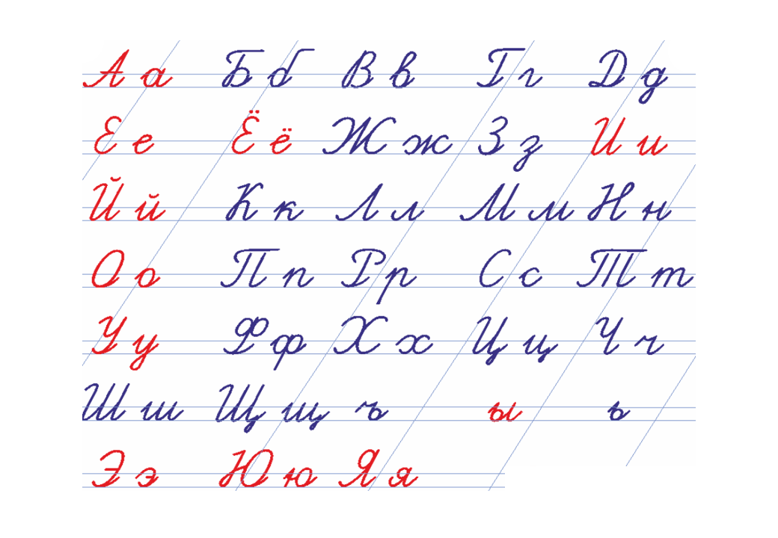
а | о | у | ы
 |  |  | и
 | н
 | н
 |  |  |  | с | т |  | к
 |  |  |  | с | т |  | к

Slide 6
нит-ка
Т
4 5 1 2 3
Т
тка - ни
т

Slide 7
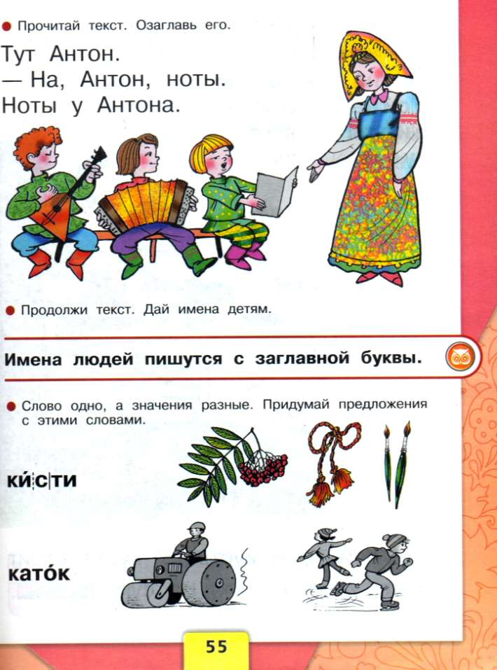
Сколько гласных, столько и слогов

Slide 8
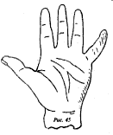
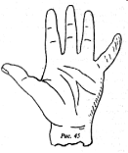
О
А
У
т
ы
И

Slide 9
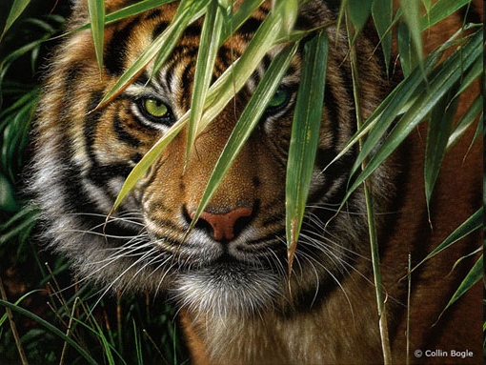
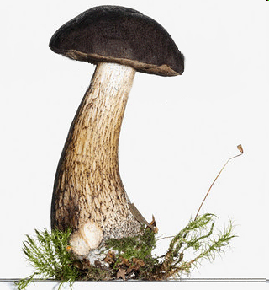
Та-та-та – Ната, Нина, Никита
Ты-ты-ты – ноты, соты, канаты, кусты
Ти-ти-ти – нити, кисти, кости
То-то-то – тонн, тост, ток, каток
Ту-ту-ту – Тут кто?
,,
ТИ

Slide 10
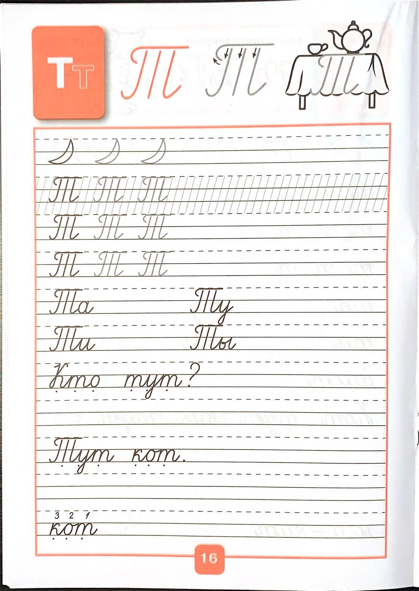
Тут Тит, Никита, Антон, Тина.
.
.

Slide 11
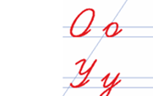

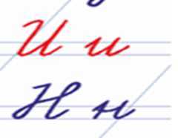



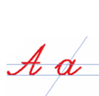
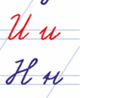
Аа
ы
Сс
Нн
Оо
Уу
Кк
Ии
Тт
Напиши только гласные буквы
Напиши только согласные буквы
Запиши строчные буквы
Запишите заглавные буквы
а | о | у | ы
 |  |  | и
 | н
 |  |  |  | с | т |  | к

Slide 12
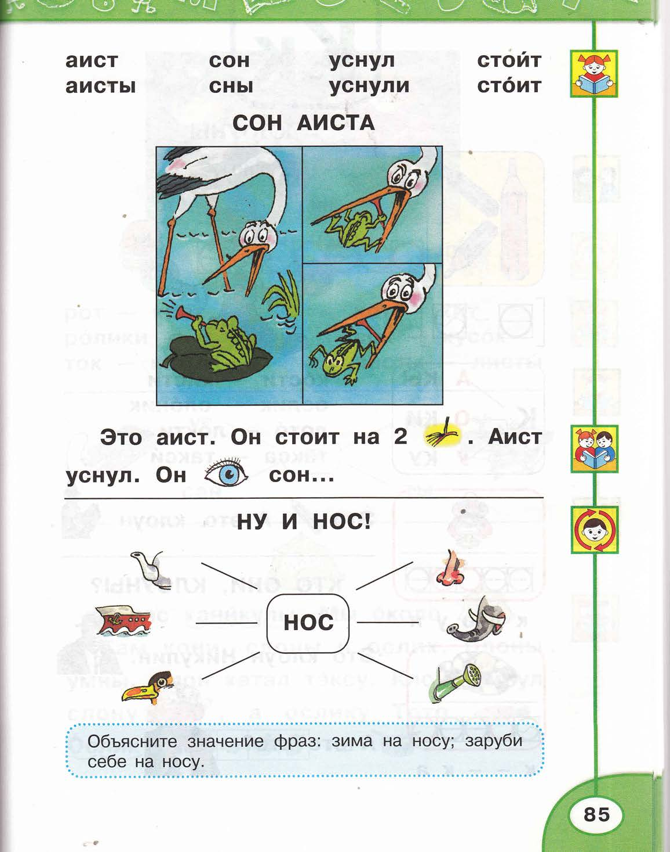
Зима на носу -
скоро
Зарубить на носу -
запомнить
Остаться с носом -
Остаться ни с чем

Slide 13
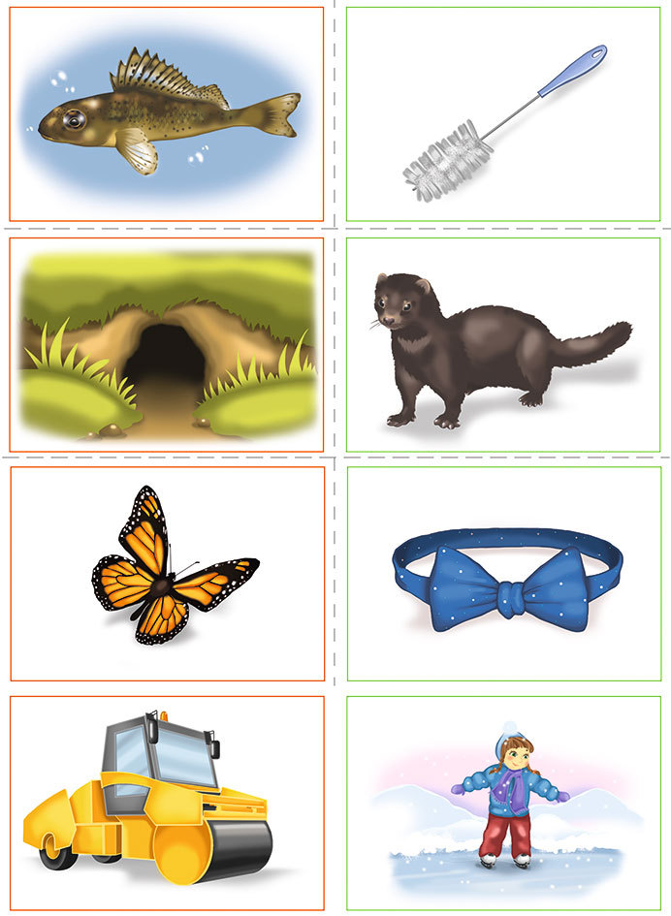
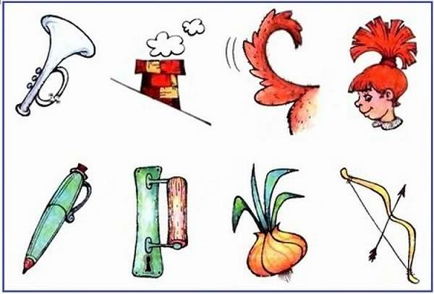
ка - ток
хвост

Slide 14
Глухой звук [т]
Глухой звук [т’]
Вывод урока
Тт
Согласная
буква

